Slide 1

Benemérita Universidad Autónoma de Puebla
Modelos de Desarrollo Web
NRC: 12051
Actividad CRUD
Prof. Alfredo García Suárez
Alumno: Vicente Zavaleta Sanchez

Slide 2

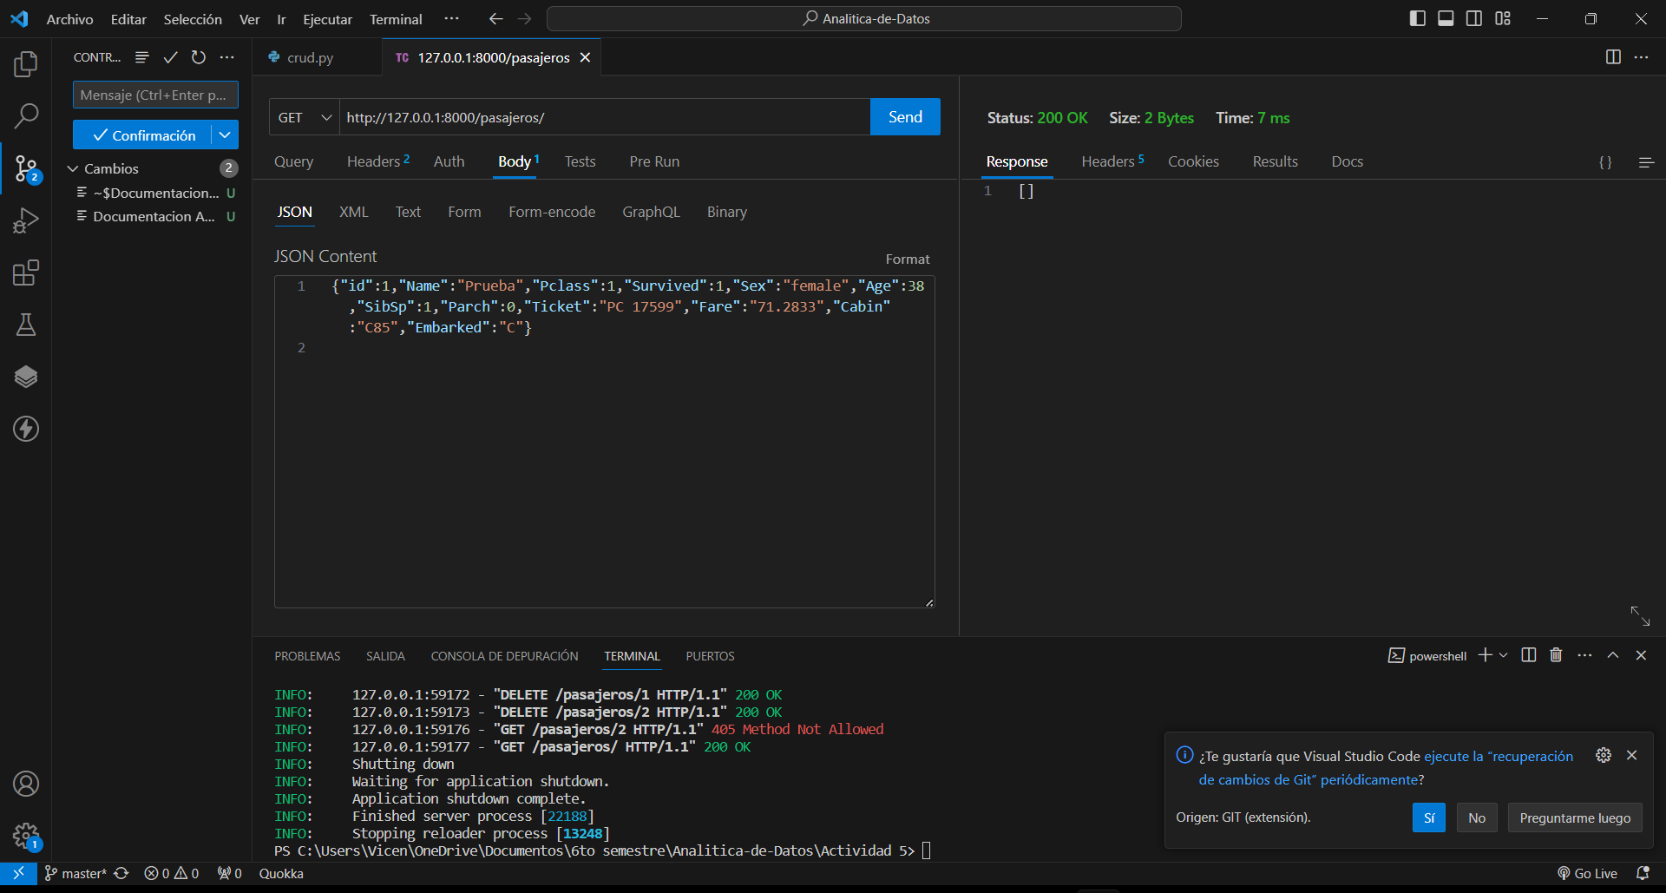
Thunder Client

Slide 3
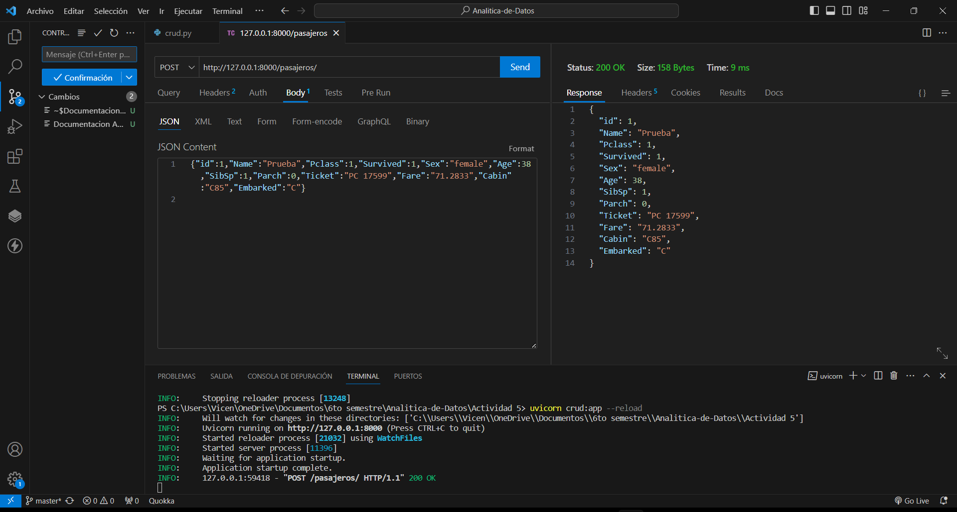

Slide 4
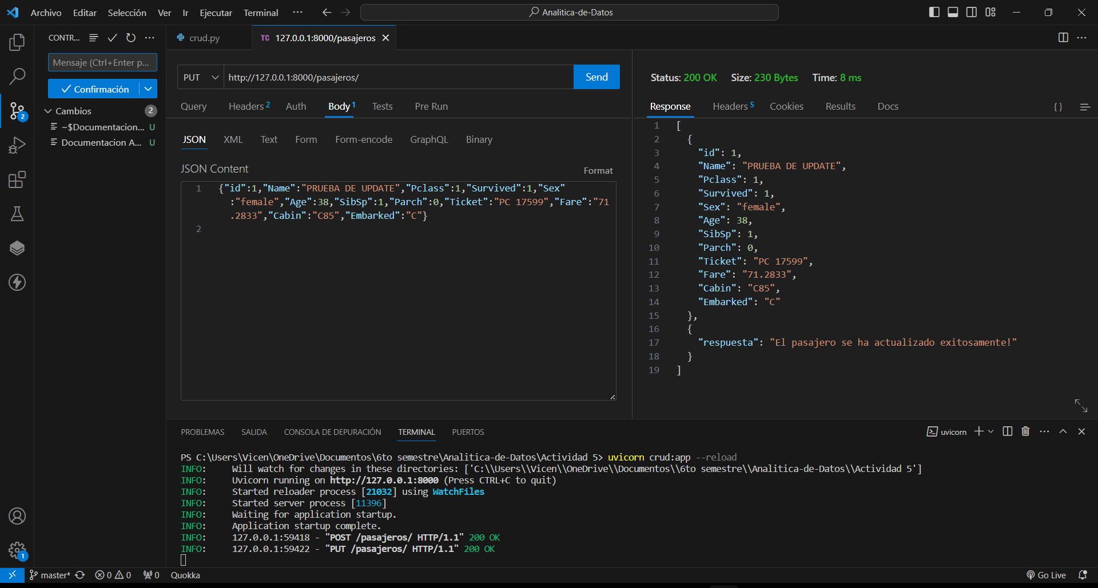

Slide 5
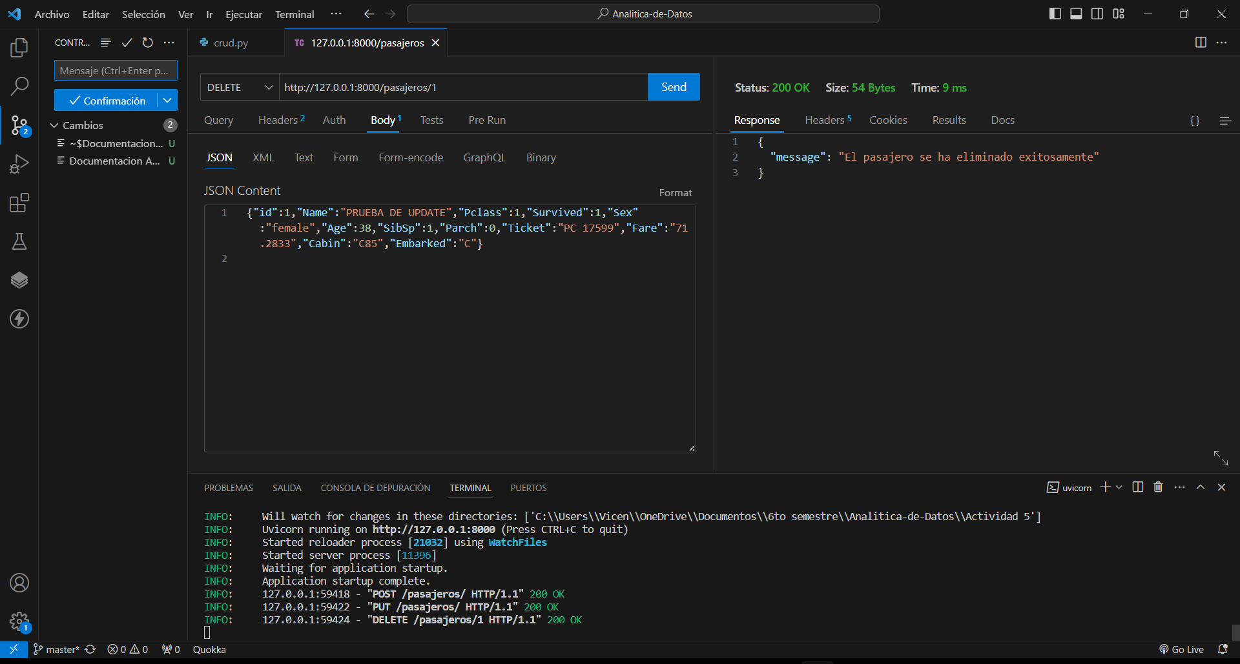

Slide 6

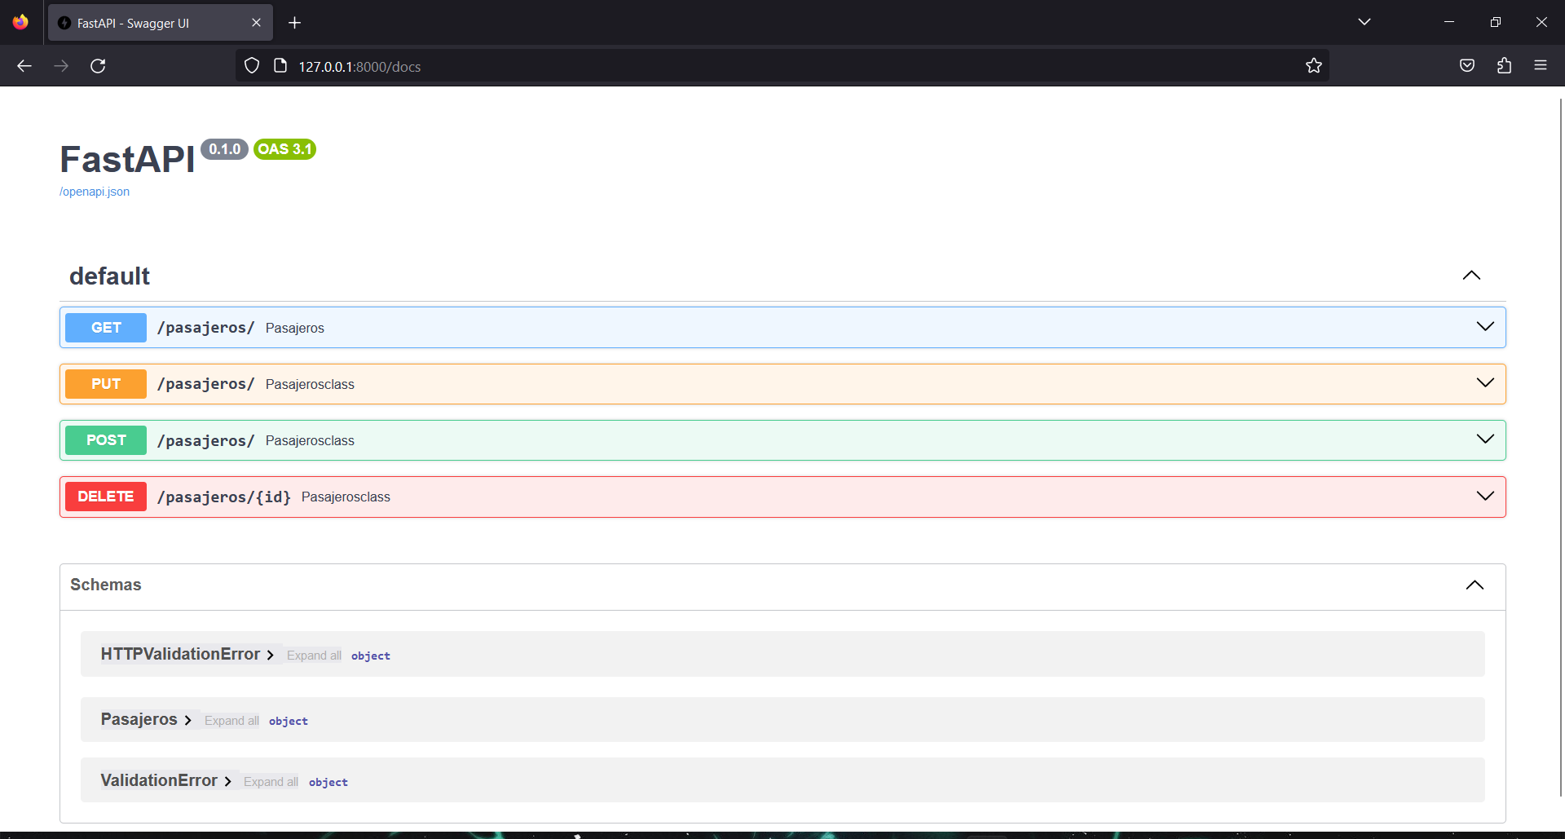
Swagger

